Slide 1
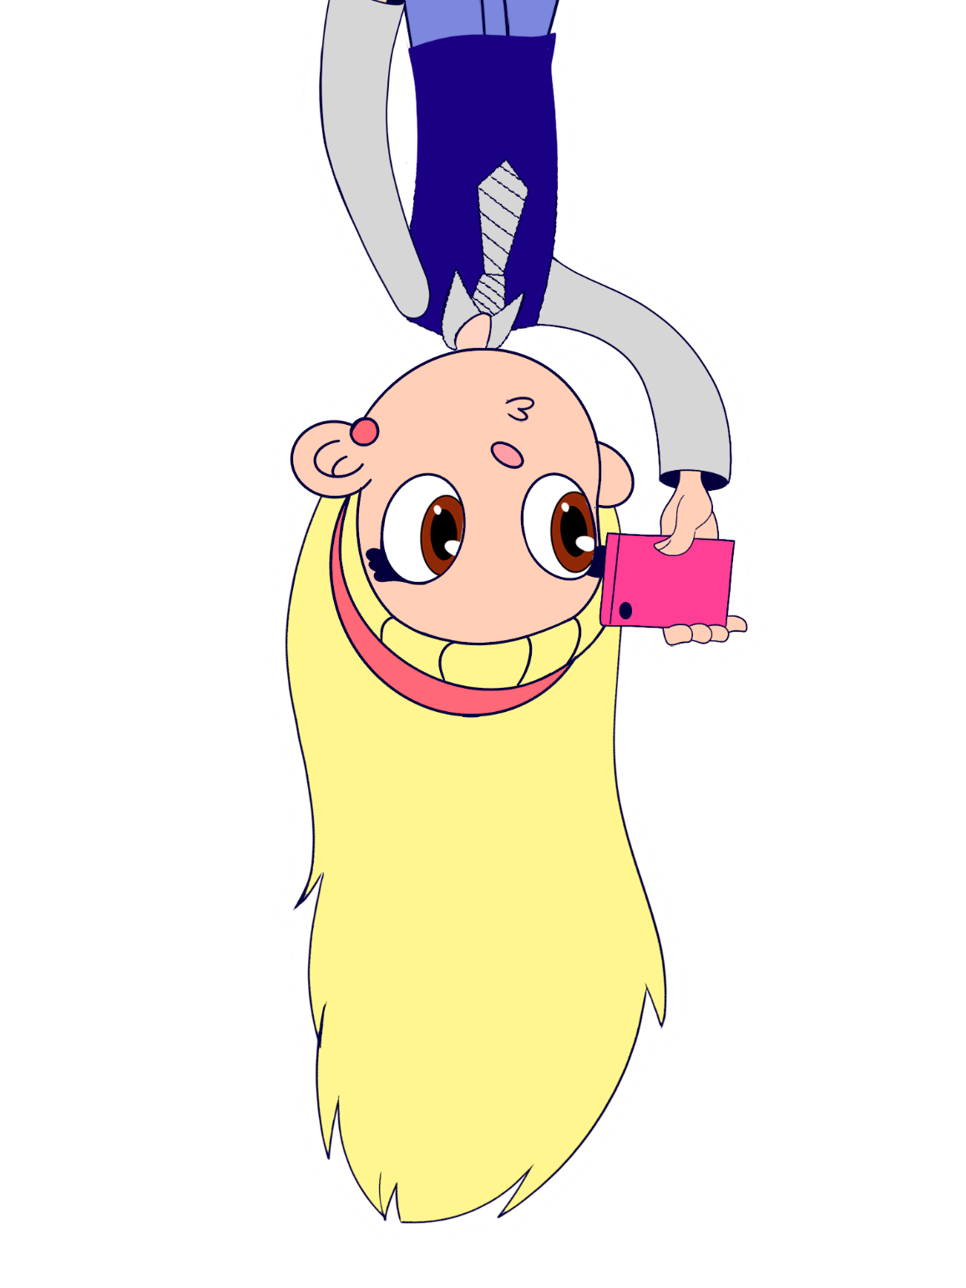
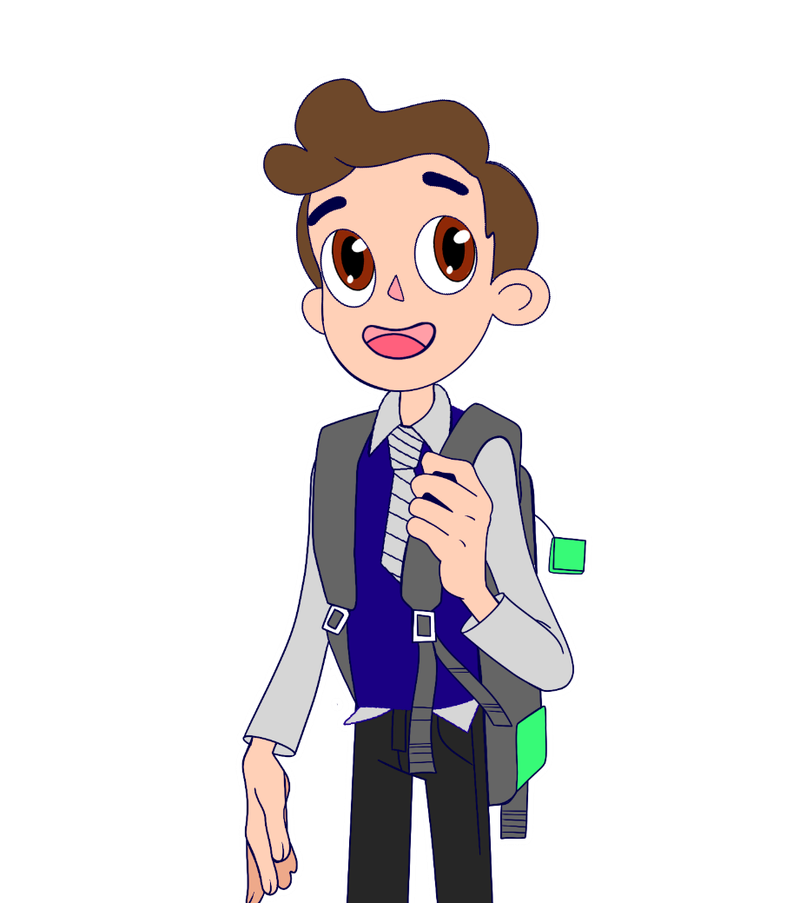

Slide 2
СИМ

Slide 3
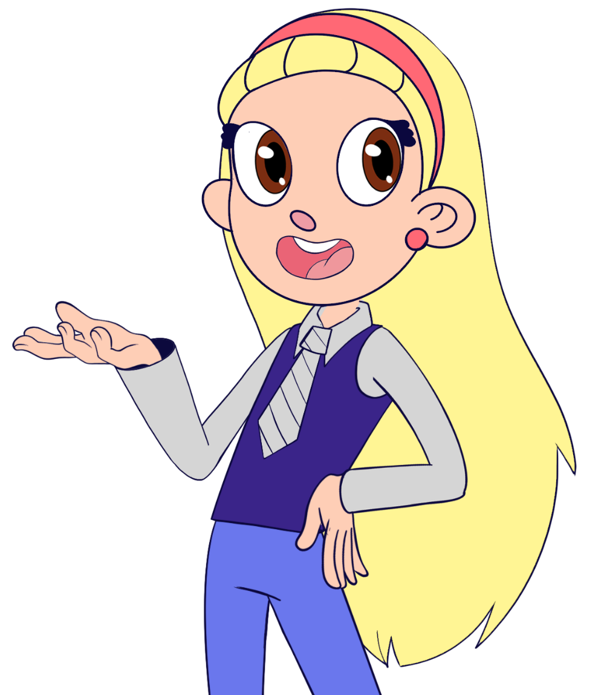
СИМ
Вопрос 1/9
Расшифруйте аббревиатуру СИМ?
1
Сим – город в Челябинской области
2
Средство индивидуальной мобильности
3
Сим-карта

Slide 4
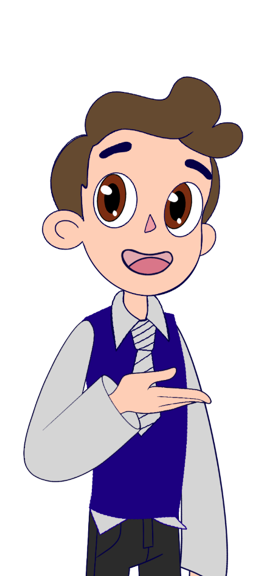
СИМ
Вопрос 1/9
2
Средство индивидуальной мобильности
Это электросамокаты и самокаты, скейтборды и электроскейтборды, гироскутеры, сигвеи, моноколеса, роликовые коньки. Они работают от мускульной энергии человека или от электродвигателя

Slide 5
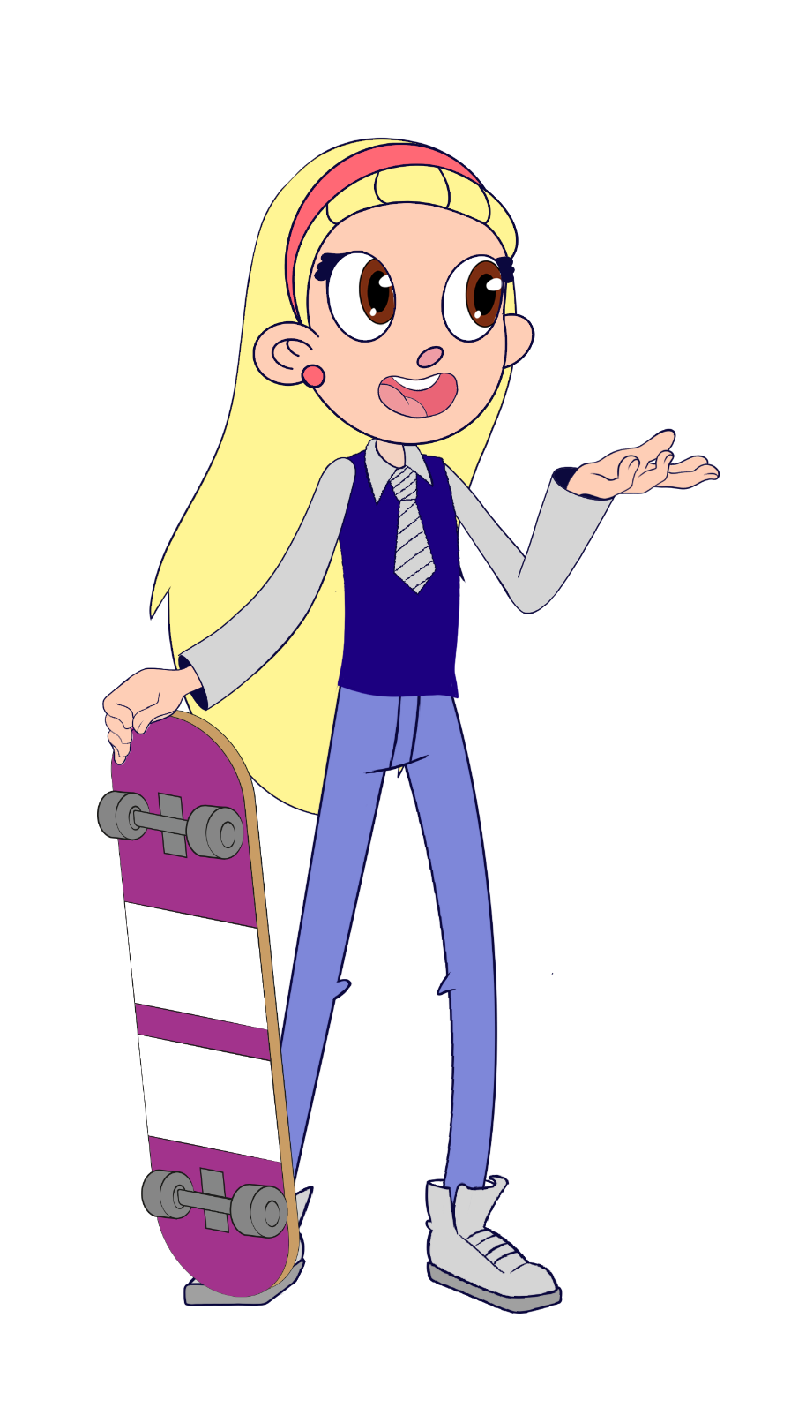
СИМ
Вопрос 2/9
Где можно ездить на самокате в 6 лет?
1
Тротуар, пешеходная и велопешеходная дорожка
2
Тротуар, проезжая часть, магистраль
3
Автобусная полоса, обочина, пешеходная дорожка
4
Все варианты верны

Slide 6
СИМ
Вопрос 2/9
1
Тротуар, пешеходная и велопешеходная дорожка
Детям до 7 лет, разрешено передвигаться только по тротуарам, пешеходным и велопешеходным дорожкам, а также в пределах пешеходных зон и только в сопровождении взрослых

Slide 7
СИМ
Вопрос 3/9
Где можно ездить на самокате в 13 лет?
1
Тротуар, пешеходная и велопешеходная дорожка
2
Тротуар, проезжая часть, магистраль
3
Автобусная полоса, обочина, велосипедная дорожка
4
Тротуар, пешеходная, велосипедная и велопешеходная дорожка

Slide 8
СИМ
Вопрос 3/9
4
Тротуар, пешеходная, велосипедная и велопешеходная дорожка
Детям от 7 до 14 лет разрешено передвигаться, только по тротуарам, пешеходным, велосипедным и велопешеходным дорожкам, а также в пределах пешеходных зон

Slide 9
СИМ
Вопрос 4/9
Где можно ездить на самокате в 15 лет?
1
Велосипедная дорожка, пешеходная зона, обочина
2
Магистраль, проезжая часть, выделенная полоса
3
Тротуар, велопешеходная дорожка, магистраль

Slide 10
СИМ
Вопрос 4/9
1
Велосипедная дорожка, пешеходная зона, обочина
Детям старше 14 лет разрешено передвигаться, по велосипедным дорожкам, велопешеходным дорожкам, по пешеходным зонам, по обочинам, по выделенной полосе для городского транспорта. Правый край проезжей части, на которой скорость ограничена до 60 км/ч., только на оборудованных СИМ

Slide 11
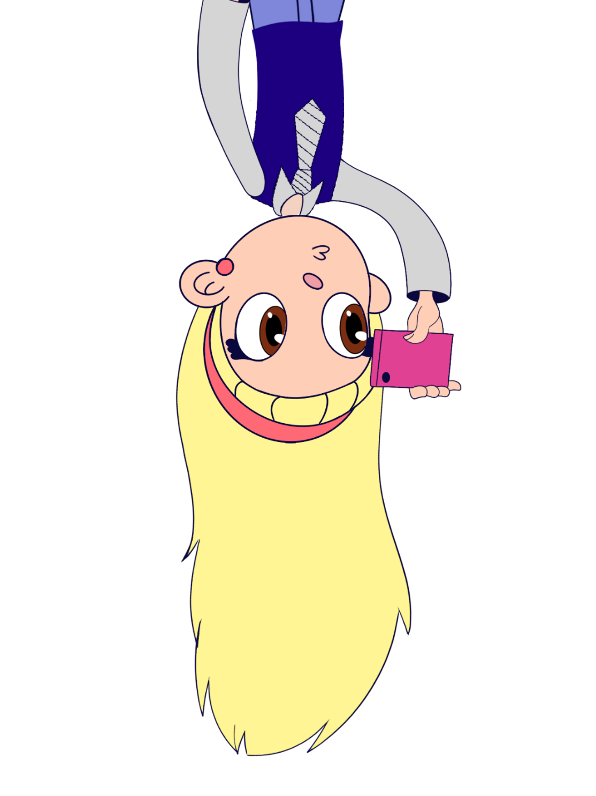
СИМ
Вопрос 5/9
С какой скоростью можно передвигаться на СИМ?
1
60 км/ч
2
30 км/ч
3
25 км/ч

Slide 12
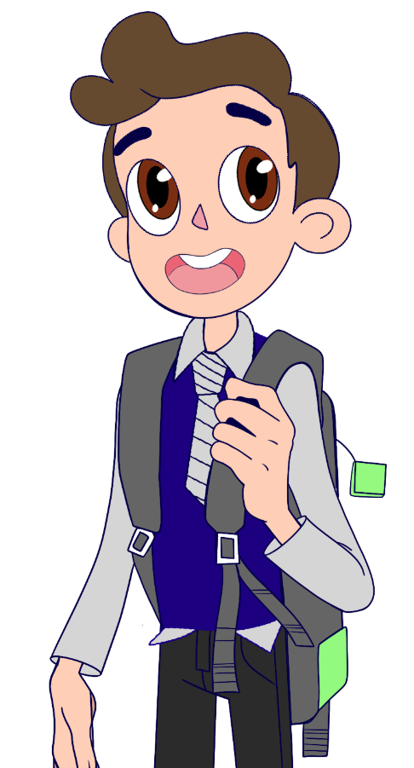
СИМ
Вопрос 5/9
3
25 км/ч
Ездить в городе на СИМ можно со скоростью не больше 25 км/ч. А в жилых, велосипедных зонах и во дворах — не больше 20 км/ч

Slide 13
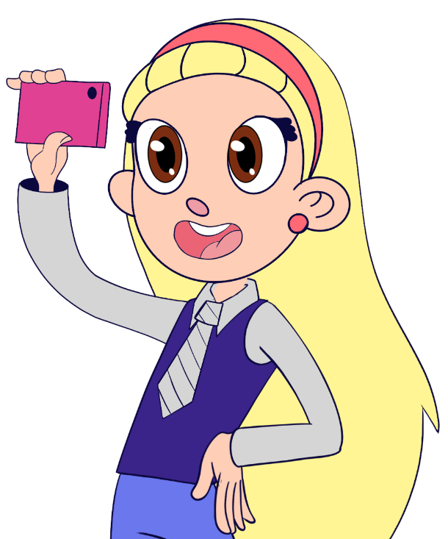
СИМ
Вопрос 6/9
Можно ли переезжать пешеходный переход на СИМ?
1
Да
2
Да, если рядом нет автомобиля
3
Нет

Slide 14
СИМ
Вопрос 6/9
3
Нет
На пешеходном переходе водитель автомобиля может не успеть отреагировать на человека, который быстро приближается на СИМ. Идя пешком, вы будете в зоне видимости водителей и не будете создавать помех при движении другим пешеходам

Slide 15
СИМ
Вопрос 7/9
По правому краю проезжей части, где скорость ограничена до 60 км/ч, можно ехать на любом СИМ?
1
Да, только при наличии необходимой защиты
2
По проезжей части движение запрещено
3
Только на оборудованном СИМ с тормозной системой, звуковым сигналом, световозвращающими элементами и фарой белого цвета

Slide 16
СИМ
Вопрос 7/9
3
Только на оборудованном СИМ с тормозной системой, звуковым сигналом, световозвращающими элементами и фарой белого цвета
Можно ехать только на СИМ, которые оборудованы тормозной системой, звуковым сигналом, световозвращателями (белого цвета спереди, оранжевого или красного цвета с боковых сторон и красного цвета сзади), фарой (фонарем) белого цвета

Slide 17
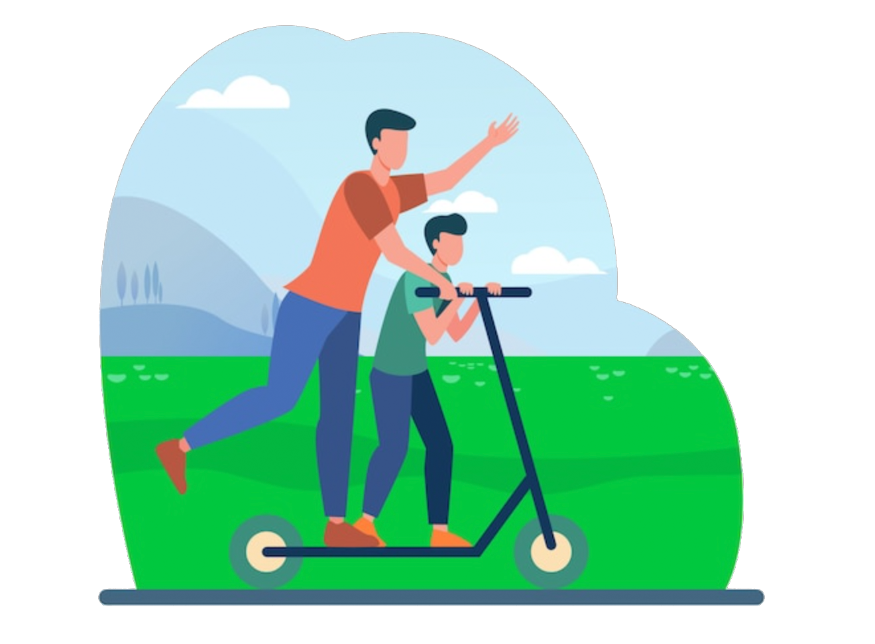
СИМ
Вопрос 8/9
Внимательно посмотрите на картинку.
Безопасно данное движение на самокате?
1
Нет, передвигаться без защиты опасно
2
Нет, на самокате нельзя передвигаться вдвоем
3
Нет, управлять самокатом нужно двумя руками
4
Все варианты верны

Slide 18
СИМ
Вопрос 8/9
4
Все варианты верны
Один самокат – один человек! СИМ не рассчитаны на перевозку пассажиров, езда вдвоем очень опасна!
А ездить держась одной рукой и на одной ноге, можно не справиться с управлением и попасть в ДТП

Slide 19
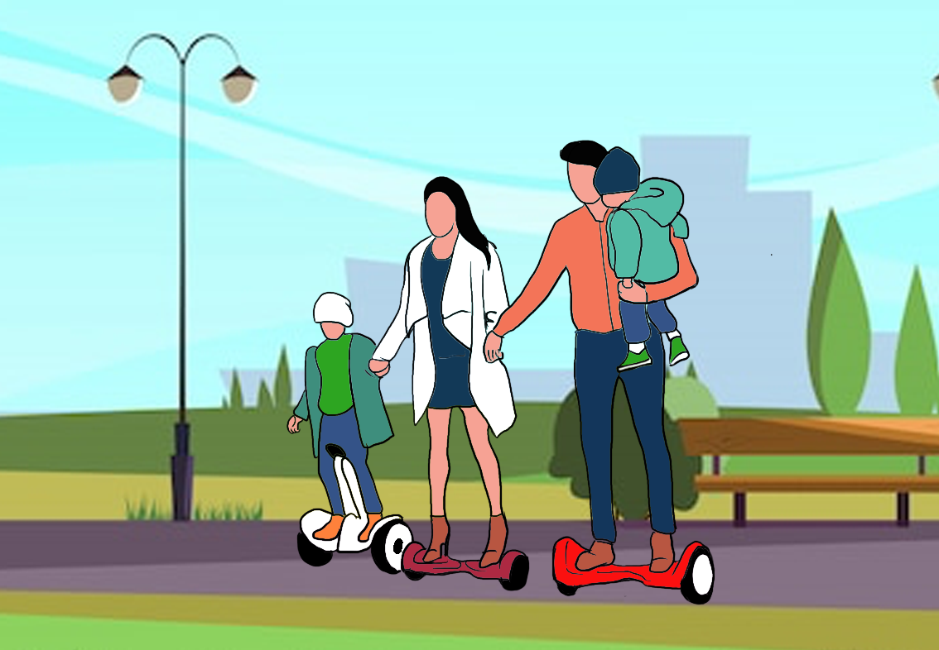
СИМ
Вопрос 9/9
Внимательно посмотрите на картинку.
Безопасно данное движение на гироскутерах?
1
Нет, нельзя держаться за руки
2
Нет, на гироскутерах нельзя передвигаться вдвоем
3
Нет, обувь на каблуках не устойчивая
4
Все варианты верны

Slide 20
СИМ
Вопрос 9/9
4
Все варианты верны
Один гироскутер – один человек! СИМ не рассчитаны на перевозку пассажиров, езда вдвоем запрещена!
А ездить держась за руки, без соответствующей защиты и на каблуках – опасно

Slide 21
Спасибо за внимание!

